Slide 1
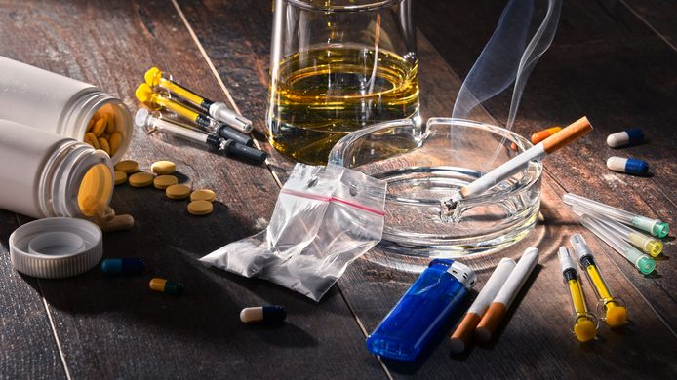
Drugs
Door NIka Stuifzand & Valesca Rijcks
Klas: R3e
Docent: Mevrouw Koeten.
Datum: 13 Februari 2024

Slide 2
Inhoudsopgave
Wat is het probleem?
Wat zijn de oorzaken van het probleem?
Wie zijn erbij het probleem betrokken?
Wat willen deze mensen precies? En waarom?
Op welke manieren kan het probleem worden opgelost?
Wat is onze oplossing?
Conclusie

Slide 3
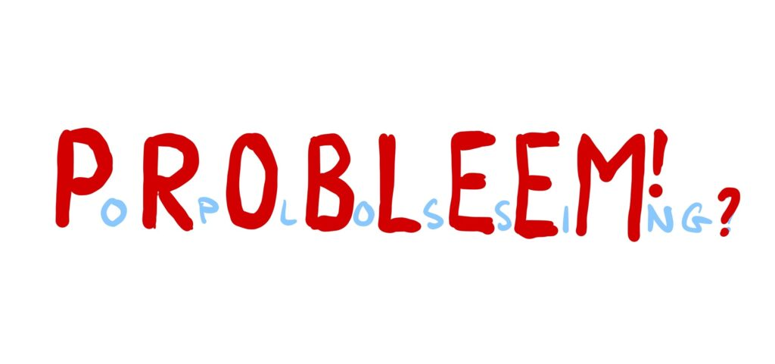
Wat is het probleem?
Hoe is het gekomen/ontstaan
Wat er tegen doen
Vroeger en nu
Hoevaak komt het voor en waar
Andere landen
Culturele zaken
Regels drugs
bronnen;
geschiedenis | Drugscriminaliteit (jouwweb.nl)
nationaal-overzicht-drugs-2021.pdf (politie.nl)
Drugs & het buitenland - DRUGSinfo.nl
Drugs en drugscriminaliteit - Het CCV
Wat zijn de maatschappelijke gevolgen van drugs? - DRUGSinfo.nl

Slide 4
Welke geldzaken hebben met het probleem te maken?
Schuld.
Nepgeld.
Boete/taakstraf.
Alles over drugs, risico's en gezondheid | Drugsinfo.nl

Slide 5
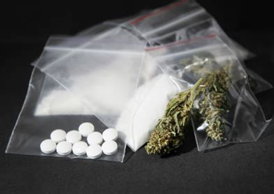
Wat zijn de regels die er nu zijn, die te maken hebben met dit probleem?
18 jaar.
5 gr -> softdrugs
X -> harddrugs
Niet verboden.
Wat zijn de regels rondom drugsgebruik en -bezit? | vraaghetdepolitie.nl

Slide 6
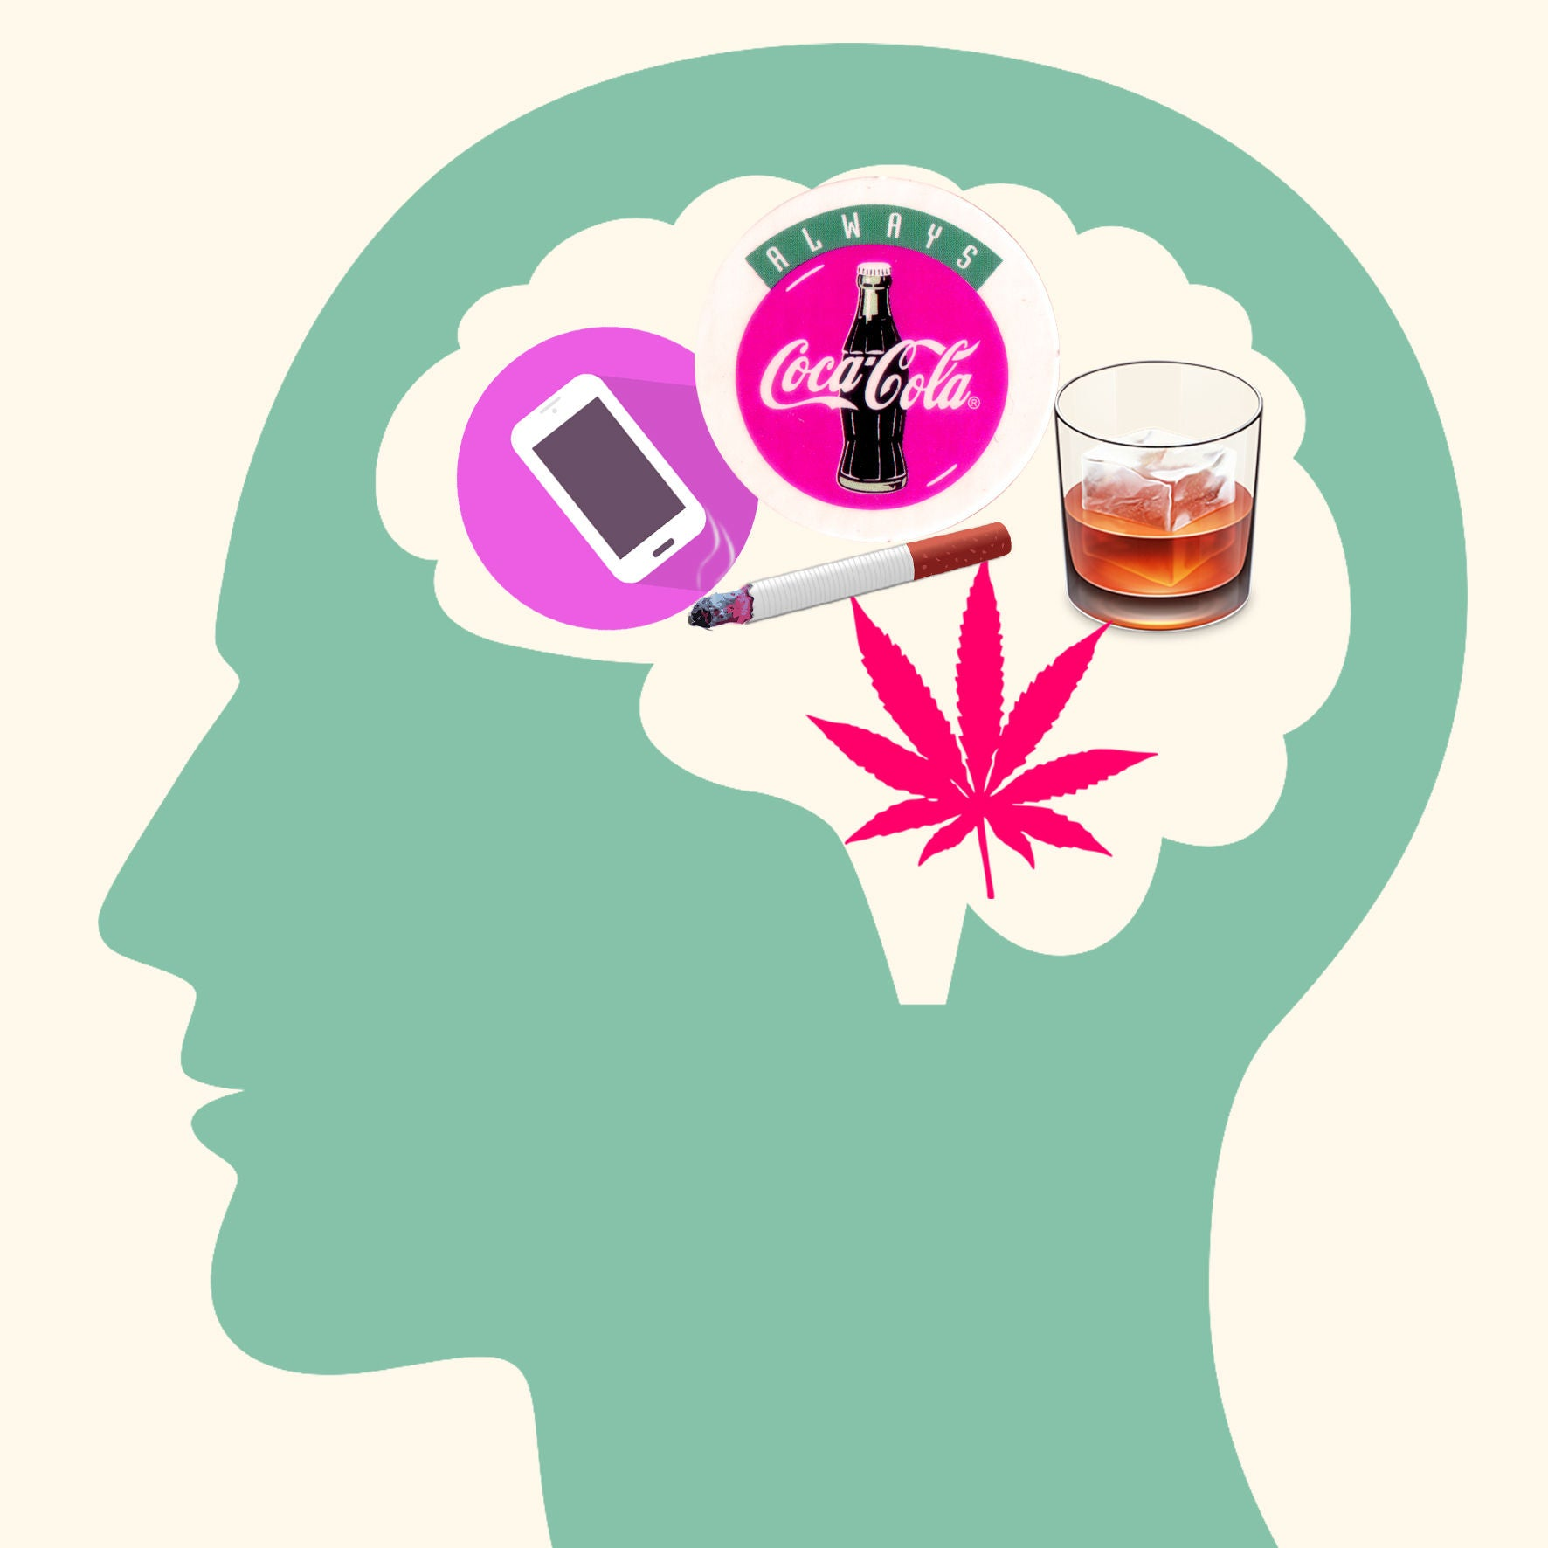
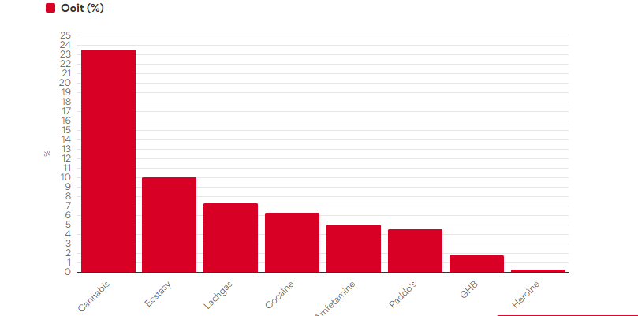
Wat zijn de oorzaken van het probleem? + Voorbeeld
Erfelijke aanleg
Karakter of persoonlijkheid
Omgevingsfactoren
Hoeveel word het gebruikt door mensen
Medische reden
bron; Drugsverslaving: Oorzaken, Kenmerken, Risico's en Afkicken (afkickkliniekwijzer.nl)

Slide 7
Filmpje
Effecten van drugs op het brein
https://youtu.be/qtkE6kVACQM
Moeilijke woorden
Neuronen: cellen van het zenuwstelsel die informatie ontvangen,verwerken en doorgeven via elektrische impulsen
Gedwarsboomd:tegenwerken
Neurotransmitters:chemische stoffen die signalen overdragen tussen zenuwcellen en spier- of kliercellen
Effecten van drugs op het hart
https://youtu.be/qtkE6kVACQM
Moeilijke woorden
Cardioloog: medische specialist die kennis heeft over het hard en de bloedvaten.
Ritmestornis: ook wel een hartstornis, hartslag niet meer hetzelfde is steeds
Stolselvorming: bloedprop vast zit in bloedvat

Slide 8
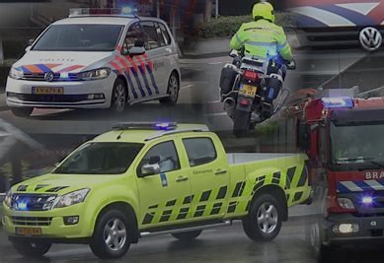
Wie zijn er bij het drugs problem betrokken?
De person zelf.
Mensen om je heen.
EHBDD + hulpdiensten.
Mensen die het dealen.
bron; Verslavingszorg bij drugsgebruik | Drugs | Rijksoverheid.nl

Slide 9
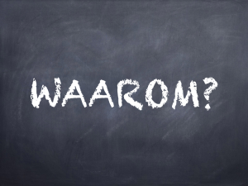
Wat willen deze mensen precies? En waarom?
Erbij horen
Ontsnappen of ontspannen
Verveling
Ouder
Opstandigheid
Uitproberen
Waarom gebruiken mensen drugs | Mens en Gezondheid: Verslaving (infonu.nl)

Slide 10
Wat vinden politieke partijen er van dat cannabis misschien legaal moet gaan worden + de oplossing die ze hebben bedacht.
Links -> GroenLinks -> legaal
Rechts -> VVD -> Nep drugs
Midden -> CDA -> minder schadelijk maken
https://youtu.be/6J2ajdAtrgg
Wat zijn de standpunten van verschillende politieke partijen over drugs? | Unity

Slide 11
Wat/waarom willen ze dit? Welke machtsmiddelen gebruiken ze?
De person zelf.
Mensen om je heen.
EHBDD + hulpdiensten.
Mensen die het dealen.
Verslavingszorg bij drugsgebruik | Drugs | Rijksoverheid.nl

Slide 12
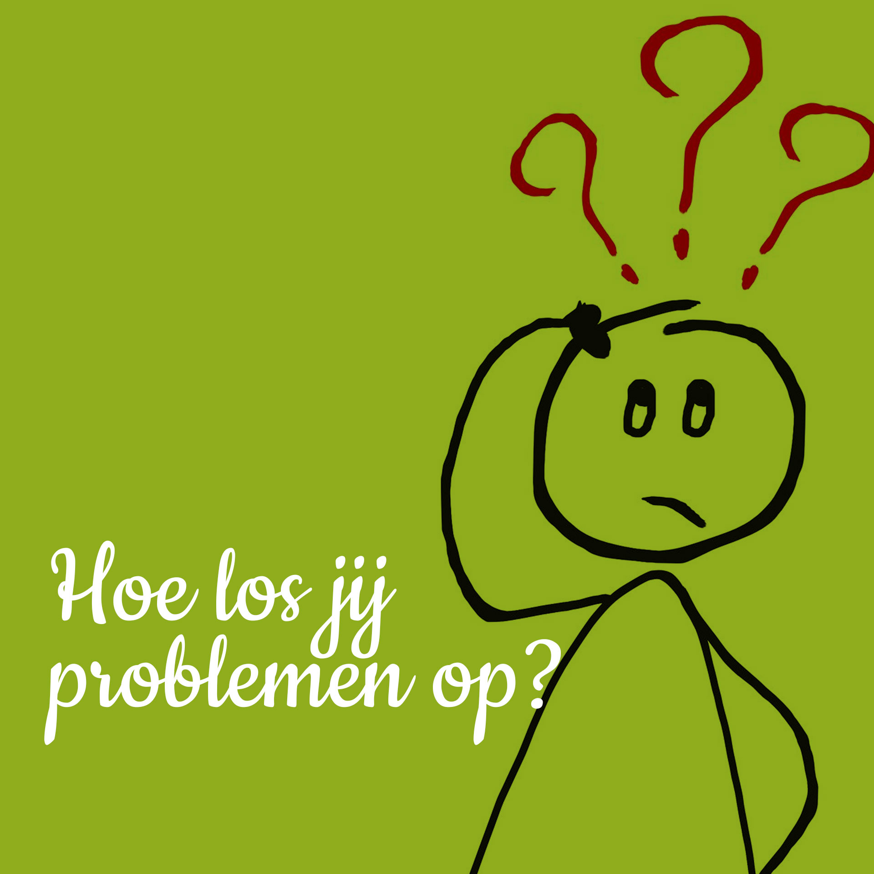
Op welke manieren kan het probleem worden opgelost?
Jongeren
ouders
bron; Drugsvisie Opmaak (d14uo0i7wmc99w.cloudfront.net)

Slide 13
Wat is onze oplossing en mening
Goed toezicht op jongeren.
Meer wetten

Slide 14
Conclusie

Slide 15
